Slide 2
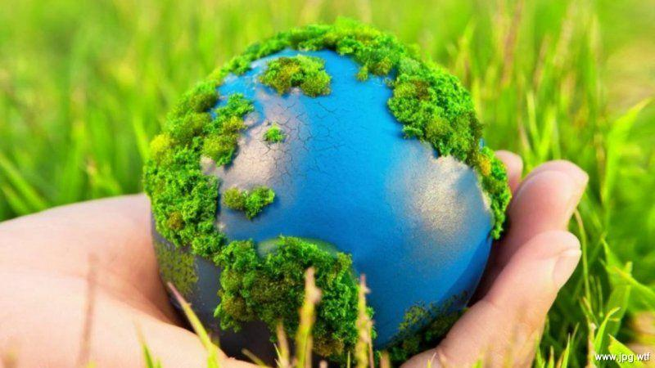
Земля - наш общий Дом
Мы научились летать по воздуху, как птицы, плавать под водой, как рыбы, нам надо научиться жить на Земле, как люди

Slide 3
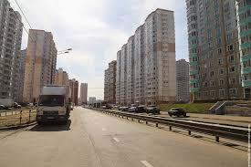
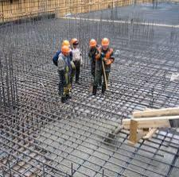
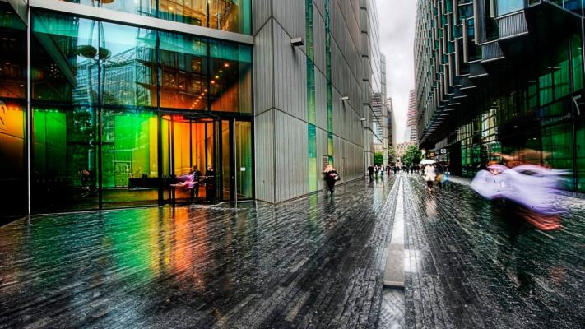
Современный мир железа и бетона

Slide 5
Тема мероприятия:
Экология и мы

Slide 6
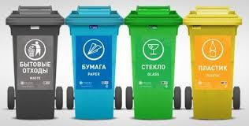
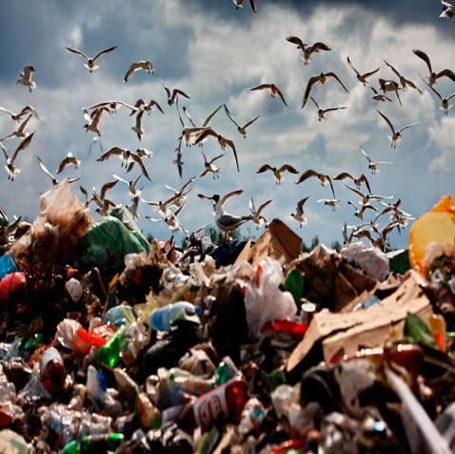
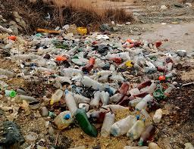

Slide 7
Викторина: А знаете ли вы, какой срок разложения выброшенного нами мусора?
Виды отходов | срок разложения, лет
Апельсиновая и банановая кожура
Хлопковая ткань, бумага
Верёвка
Шерстяные изделия
Сигаретные окурки
Металлические изделия
Стекло
Пластиковая тара

Slide 8
Викторина: А знаете ли вы, какой срок разложения выброшенного нами мусора?
Виды отходов | срок разложения, лет
Апельсиновая и банановая кожура | 0,5
Хлопковая ткань, бумага | 0,5
Верёвка | 0,5
Шерстяные изделия | 5
Сигаретные окурки | 12
Синтетическая ткань, кожаная обувь | 40
Металлические изделия | 100
Стекло | 1 миллион
Пластиковая тара | практически не разлается

Slide 9
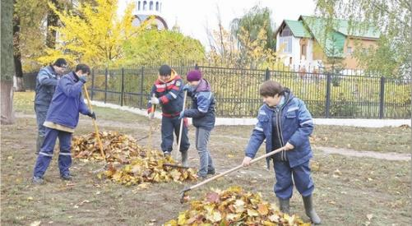
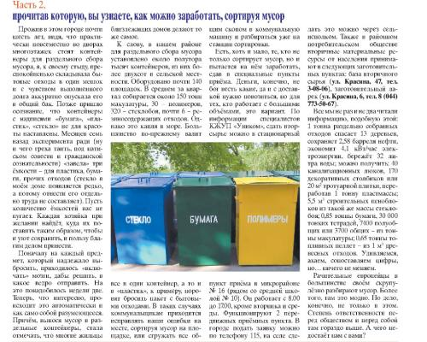
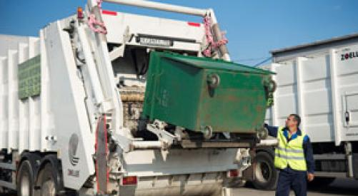

Slide 15
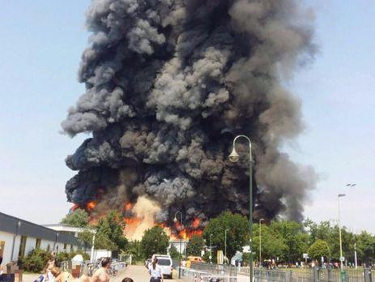
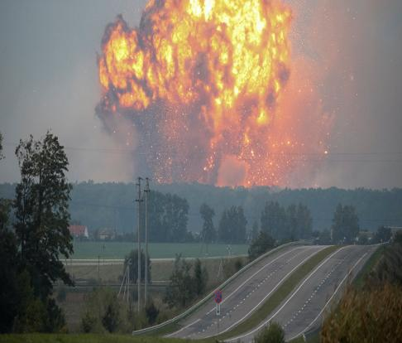
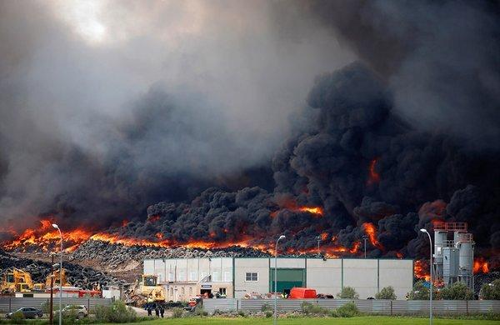

Slide 16
15 апреля – День экологических знаний;
18 – 22 апреля – Международный марш парков;
22 апреля – День Земли;
26 апреля – День памяти погибших в радиационных авариях и катастрофах;
1 июня – Международный день защиты детей;
5 июня – Всемирный День охраны окружающей среды.

Slide 18
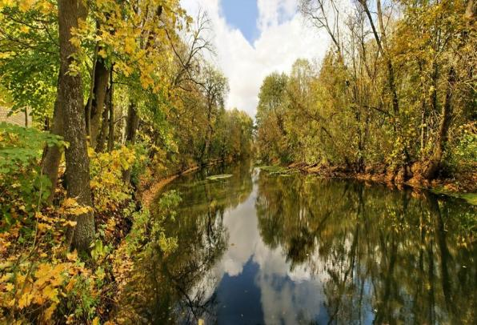
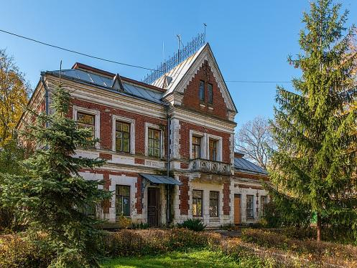

Slide 19
Практические мероприятия:
1. Продолжить сбор учащимися гимназии вторичного сырья (макулатура, металлолом, стекло) на соревновательной основе. Каждую учебную четверть отмечать лучшие классы, собравшие большее количество вторичного сырья.
2. Продолжить сотрудничество с шефствующей организацией гимназии КЖУП «Уником» в вопросе вторичной переработки отходов.
3. Осуществлять сортировку отходов. Пользоваться обязательно контейнерами для раздельного сбора пластика, стекла, бумаги в гимназии, дома. Провести работу по раздельному сбору отходов родителями на рабочем месте.
4. Выбрасывать мусор только в предназначенные для сбора отходов места: урны, контейнеры. Осуществлять уважительное отношение к труду людей, которые занимаются уборкой.
5. Участие учащихся 1-11 классов в ежегодных гимназических акциях «Благоустройство территории гимназии», «Листопад», уборке природных территорий от мусора.
6. На территории гимназии размещаются различные биологические виды (деревья, кустарники, птицы, животные). В связи с этим в осенний, зимний, весенний период обеспечить корм в кормушках для птиц, белок.

Slide 20
Практические мероприятия:
7. С целью пропаганды экологических знаний, воспитания экологической культуры необходимо ежегодно учащимся гимназии:
проводить совместные акции с представителями Жлобинского отдела по чрезвычайным ситуациям по профилактике лесных пожаров, мерах безопасного и экологически правильного поведения;
создавать и распространять среди общественности Жлобинского района буклеты, брошюры, постеры на экологическую тему;
выполнять исследовательские проекты экологической направленности.
8. Каждому учащемуся гимназии участвовать в благоустройстве своего дома, дачного участка, города.

